Slide 1
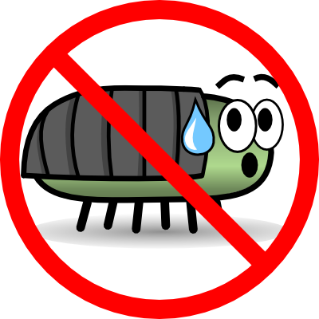
Unidad 6: Diseño y realización de pruebas
Entornos de desarrollo

Slide 2
"Depurar es al menos dos veces más duro que escribir el código por primera vez. Por tanto, si tu escribes el código de la forma más inteligente posible no serás, por definición, lo suficientemente inteligente para depurarlo" -- Brian Kernighan
"Si la depuración es el proceso de eliminar errores, entonces la programación debe ser el proceso de introducirlos" -- Edsger W. Dijkstra

Slide 3
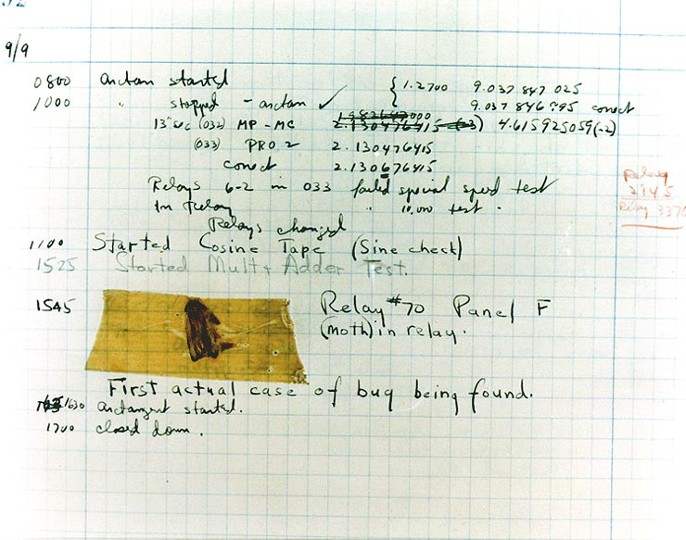
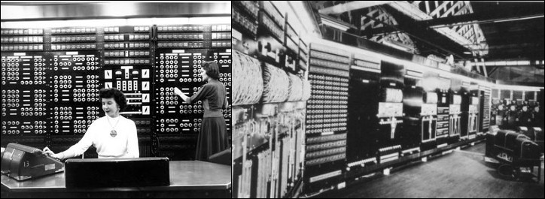
Error de software
El 9 de septiembre de 1947 Grace Hoper incluye la siguiente anotación en un libro de log después de que se detectara un fallo de funcionamiento en uno de los primeros ordenadores electromecánicos (Mark II) debido a un bicho que se había introducido en un relé
Esta anotación está hoy en día expuesta el Museo Nacional de Historia Ámericana
Sin embargo el término fue utilizado anteriormente por Thomas Alva Edision

Slide 4
Definiciones
Defecto (defect, fault, bug): Ocurre cuando en un programa hay un proceso, una definición de datos o un procesamiento incorrecto.
Error (error): El error va a ser la manifestación del defecto cuando se ejecuta el sistema, pero un error puede producirse porque había defectos en el producto o puede ocurrir por otras situaciones, como cuando un uso inadecuado del programa provoca que el sistema no funcione bien. Por ejemplo, un error puede ocurrir cuando un operador introduce datos incorrectos.
Fallo (failure): cuando en un programa hay defectos o errores y el sistema no funciona como debiera, decimos que se ha producido un fallo, por ejemplo cuando el ordenador queda bloqueado con una pantalla azul. El fallo indica que hay una desviación entre los requisitos o necesidades del usuario y el producto elaborado.

Slide 5
Error
Sistema de gestión de aeropuerto
Equivocación
del programador
2 + 2 = 5
Accidente
(seguridad)
Defecto (calidad)
S.Aproximación
¡Xyx//
???
Fallo (fiabilidad)

Slide 6
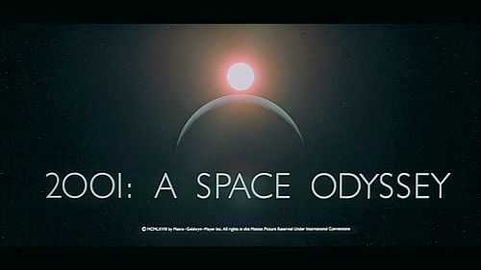
Bugs de Ficción
“2001: Una odisea espacial” (1969), el robot HAL trata de eliminar a toda la tripulación de su nave debido a lo que, en posteriores secuelas, descubrimos que es un fallo en su programación.
A HAL se le había ordenado dar toda la información que le pidiera la tripulación, pero también se la había ordenado guardar secreto absoluto sobre los objetivos de la misma
Eliminando a la tripulación se eliminaba la contradicción
También podían haberse acordado de programar la orden de no matar a la tripulación
2001: Una odisea espacial

Slide 7
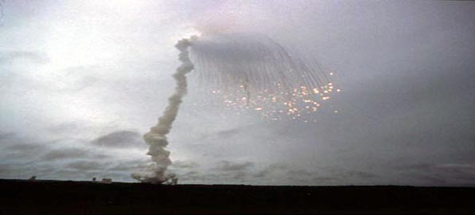
Bugs reales
El bug más caro de la historia fue el del software de control del cohete espacial Ariane 5
El software convirtió un valor flotante de 64 bits en un entero de 16 bits sin comprobar que se produjeran desbordamientos
El ordenador central entendió en dato como verdadero e intentó enderezar un supuestamente desviado cohete en el despegue
La maniobra del cohete fue demasiado brusca y se destruyó a los 37 sg. del despegue
El error no se detectó porque por motivos de eficiencia se eliminaron comprobaciones de error en tiempo real
Excepción no capturada
Ariane 5

Slide 8
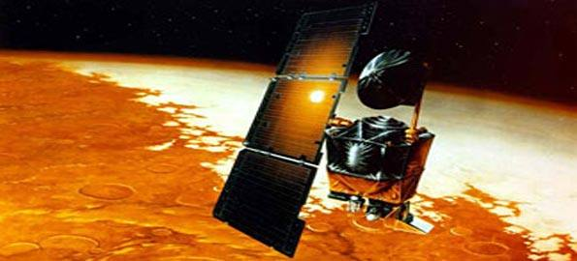
Bugs reales
Sonda espacial de la NASA hacia Marte en 1998
Proyecto valorado en 327 millones de dólares
La sonda trabajaba usando el sistema métrico decimal
Los trabajadores en tierra le mandaban datos y parámetros usando el sistema inglés de medidas
El resultado fue que la sonda no utilizó la trayectoria
correcta para la entrada en el planeta y fue destruida
por la fricción de la atmósfera
Mars Climate Orbiter

Slide 9
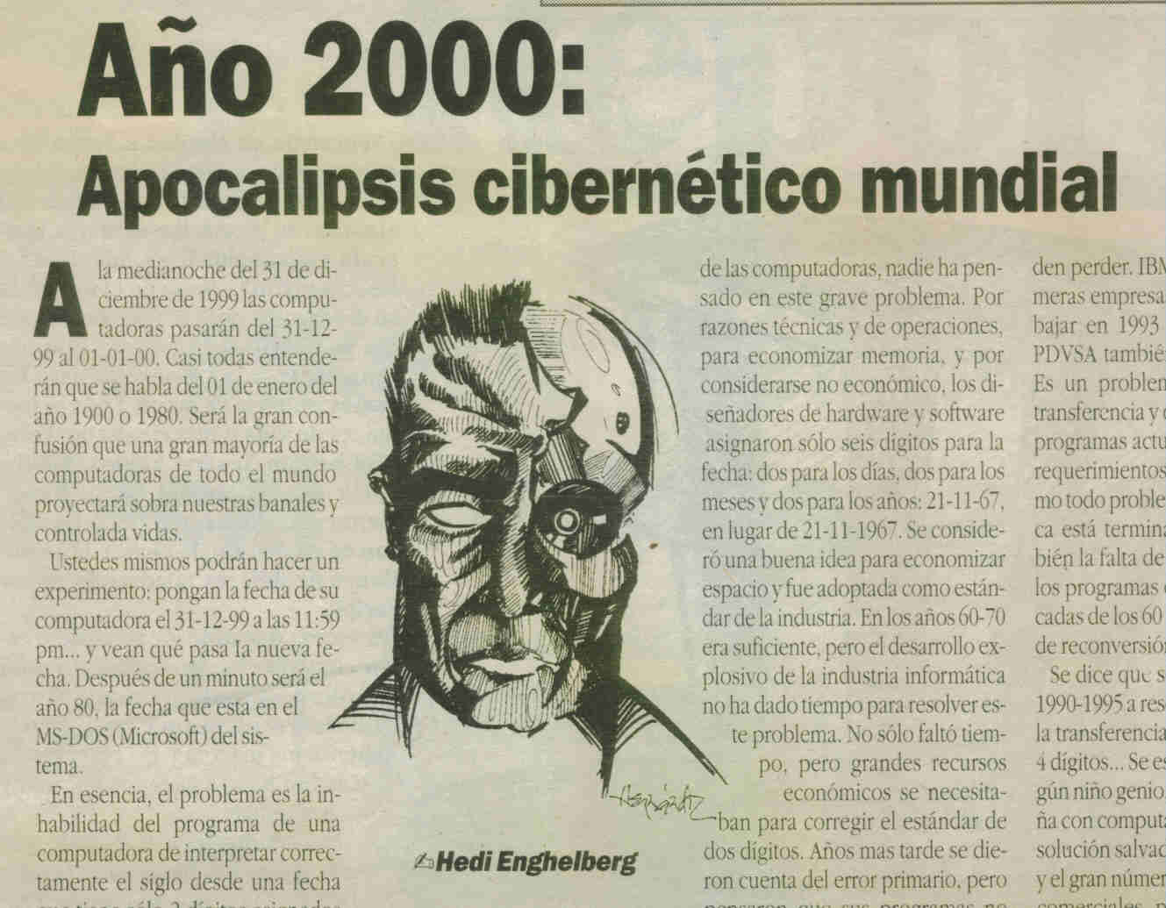
Bugs reales
Efecto 2000 Y2K
Los programadores decidieron almacenar el año en una variable de sólo 2 cifras no eran conscientes de la repercusión de esa decisión: en el año 2000 volveríamos al año 1900.
El problema del año 2038 afecta a los programas que representen el tiempo contando el número de segundos transcurridos desde el 1 de enero de 1970 a las 00:00:00.
Sistemas Unix y programas en C.
Contador de segundos es un entero de 32 bits
El mayor segundo que puede representar será el correspondiente a las 03:14:07 del 19 de enero de 2038, cuando el contador llegue a 2147483647

Slide 10
Introducción
Pruebas: factor crítico para determinar la calidad del software
La Prueba de Software puede definirse como una actividad en la cual un sistema o uno de sus componentes se ejecuta en circunstancias previamente especificadas, los resultados se observan y registran, y se realiza una evaluación de algún aspecto: corrección, robustez, eficiencia, etc.
El objetivo de una prueba es descubrir algún error.
Caso de prueba (test case): «un conjunto de entradas, condiciones de ejecución y resultados esperados desarrollados para un objetivo particular»
Un caso de prueba es bueno cuando su ejecución conlleva una probabilidad elevada de encontrar un error.
El éxito de la prueba se mide en función de la capacidad de detectar un error que estaba oculto.

Slide 11
Recomendaciones para la prueba
Las pruebas deben centrarse en dos objetivos (es habitual olvidar el segundo):
Probar que el programa hace lo que debe hacer.
Probar que el programa no hace lo que no debe hacer.
Todos los casos de prueba deben documentarse y diseñarse con cuidado.
No deben hacerse planes de prueba suponiendo que, prácticamente, no hay defectos en los programas y, por lo tanto, dedicando pocos recursos a las pruebas.
La experiencia indica que donde hay un defecto pueden aparecer otros.

Slide 12
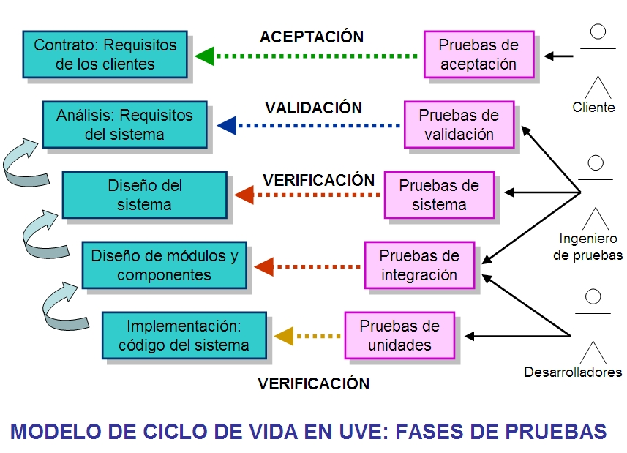
El proceso de prueba

Slide 13
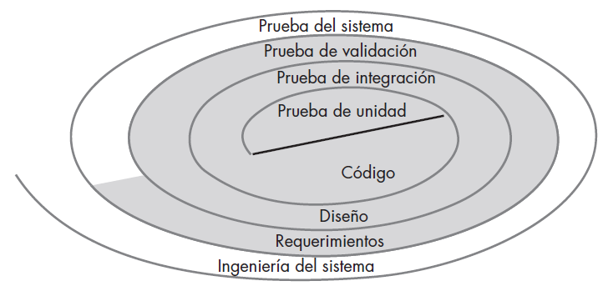
El proceso de prueba
Modelo en Espiral: Fases de prueba

Slide 14
TIPOS DE PRUEBAS | DESCRIPCIÓN
Pruebas de Unidades | Prueban el diseño y el funcionamiento de los distintos componentes de código implementado. Se desarrollan a lo largo del desarrollo del código.
Pruebas de Integración | Comprueban la unión de los componentes del sistema entre sí a través de sus interfaces y su funcionamiento conjunto. Se desarrollan a lo largo del diseño e implementación del software.
Pruebas de Sistema | Prueban el sistema en su conjunto, comprobando su funcionalidad e integridad, en un entorno lo más parecido posible a donde se va a instalar. Se desarrollan tanto al diseñar el sistema, como una vez terminado para verificarlo en su conjunto en función de los requisitos iniciales.
Pruebas de Validación e Implantación | Comprueban el correcto funcionamiento del sistema dentro del entorno real de producción, por lo que se desarrollan con el producto totalmente construido.
Pruebas de Aceptación | Se trata de que el cliente compruebe que el sistema cumple con todos los requisitos indicados. Se desarrolla en el entorno final de producción con todo el sistema instalado.
Pruebas de Regresión | Estas pruebas no aparecían en el modelo en uve, y su objetivo es comprobar el resultado de las posibles modificaciones o actualizaciones del sistema, de manera que no se generen nuevos errores en componentes no modificados.

Slide 15
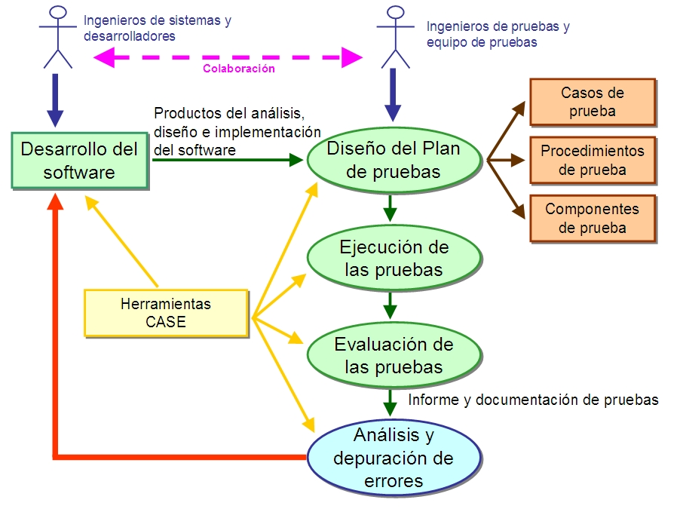

Slide 16
Tipos de pruebas de unidades
Caja blanca
Enfoque estructural
Caja blanca
Entrada
Entrada
Salida
Salida
Caja negra
Enfoque funcional
Caja negra
Salida
Entrada
Salida
Entrada
Funciones
Funciones

Slide 17
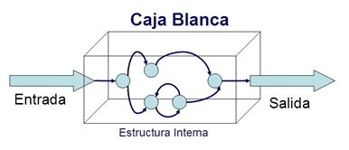
PRUEBAS DE CAJA BLANCA
Enfoque estructural
Elige los casos de prueba.
Recorren todos los caminos posibles del flujo de control del programa.
Es posible ver el interior del módulo y comprobar cómo está hecho. (Caja Transparente)

Slide 18
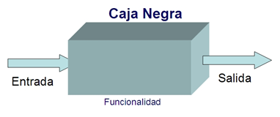
PRUEBAS DE CAJA NEGRA
Enfoque funcional
Estudia las entradas de datos y las salidas de resultados.
Se centra en la funcionalidad, estudia los resultados que debo obtener a partir de determinadas entradas de datos.
Se diseñan casos de prueba para todas las posibles entradas y salidas del programa.

